Slide 1

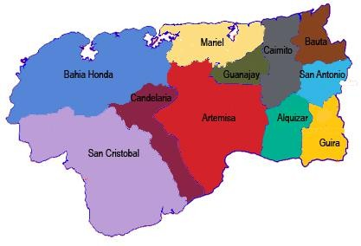


PLAN DE ESTADO PARA EL ENFRENTAMIENTO AL CAMBIO CLIMÁTICO TAREA VIDA EN ARTEMISA
Autora: M.Sc. Yolanda Sosa García Universidad de Artemisa.

Slide 2
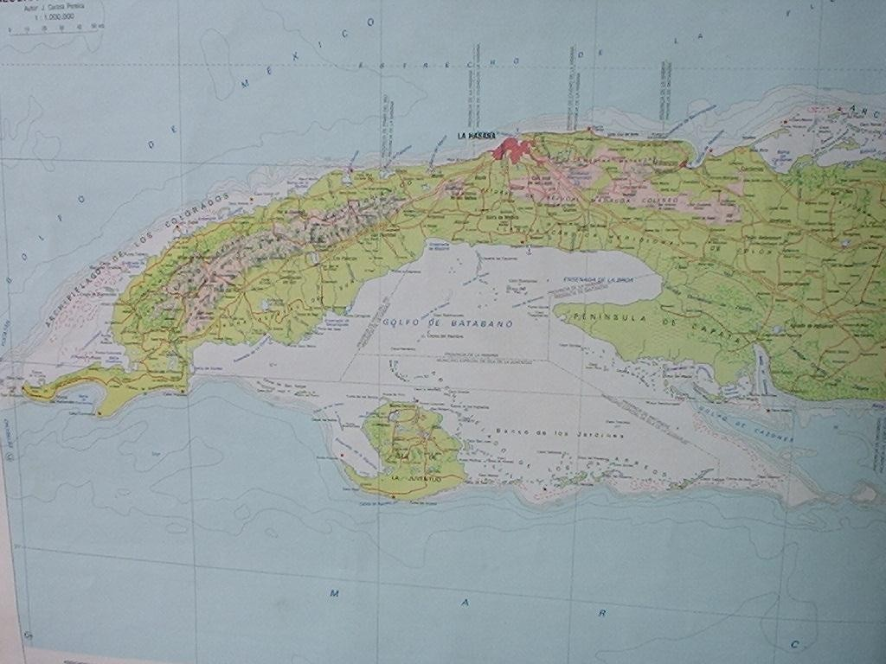
Provincia de Artemisa

Slide 3
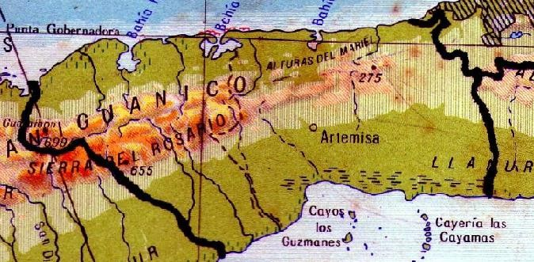
PROVINCIA DE ARTEMISA

Slide 4
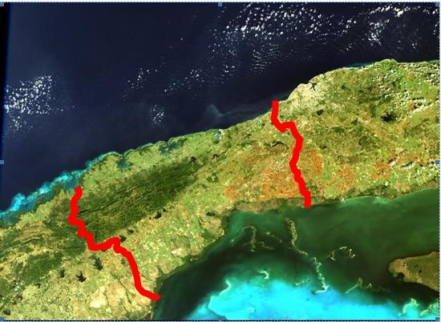

Slide 5

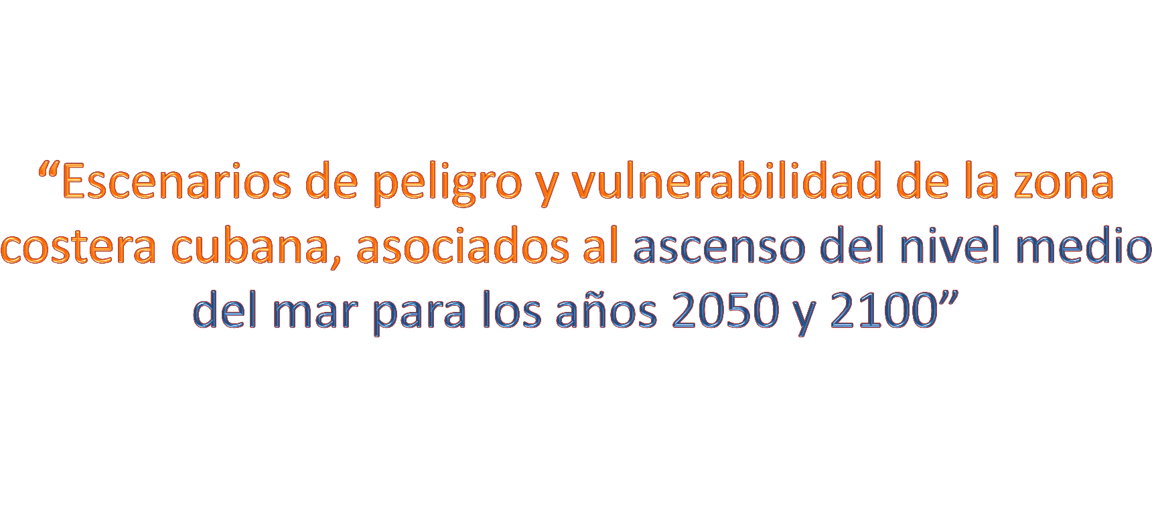





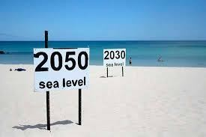
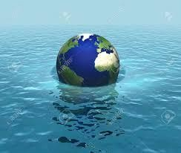
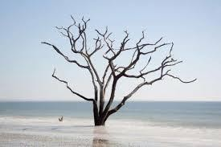
Estudios antecedentes

Slide 6
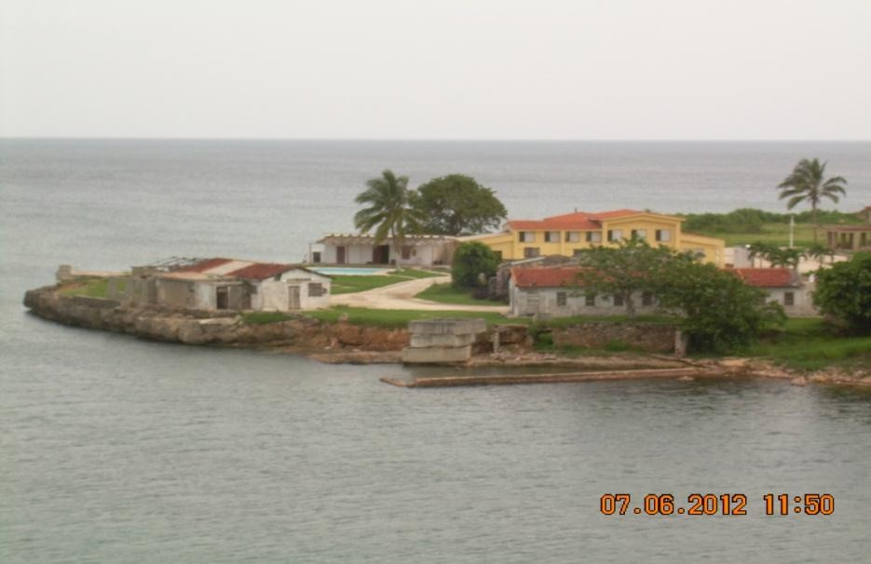
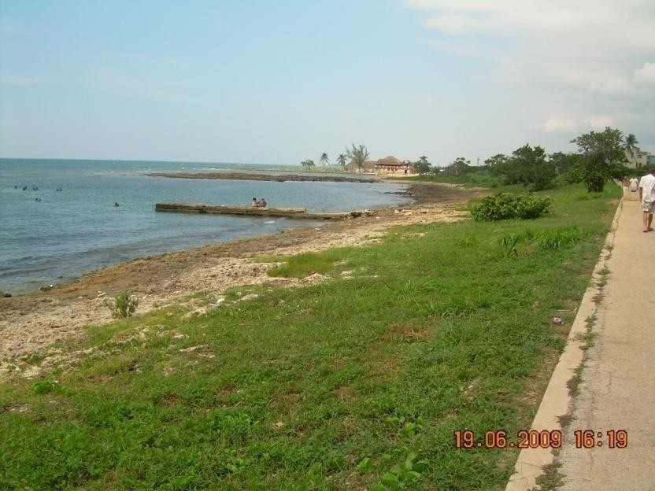
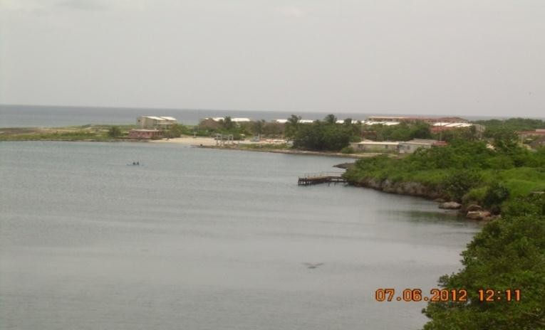
Paisajes de regiones costeras rocosas y pequeñas playas arenosas al norte
Escuela de pesca en El Mosquito
Playa Baracoa
En la desembocadura del río Guajaibón

Slide 7
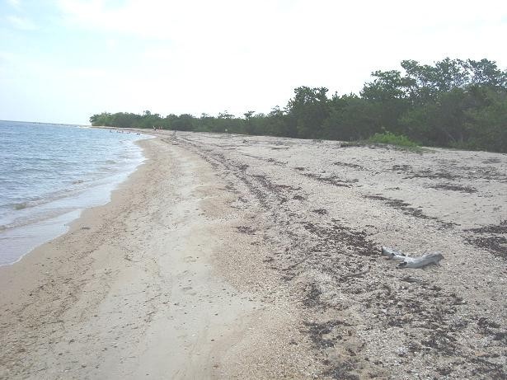
Paisajes con playas arenosas
Playa Herradura, Municipio Mariel

Slide 8
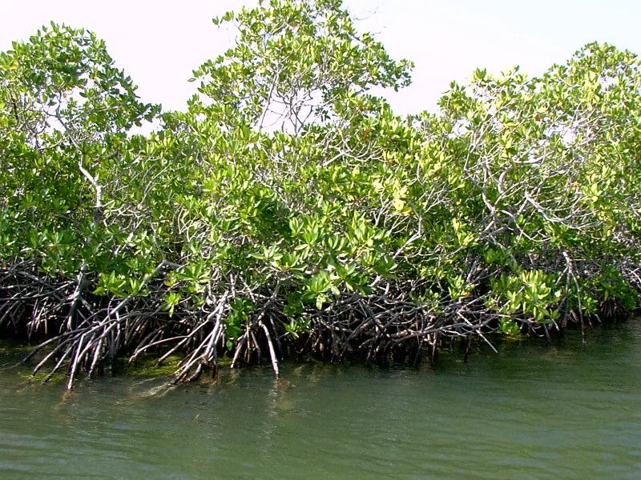
Paisajes con manglares y lagunas interiores

Slide 9
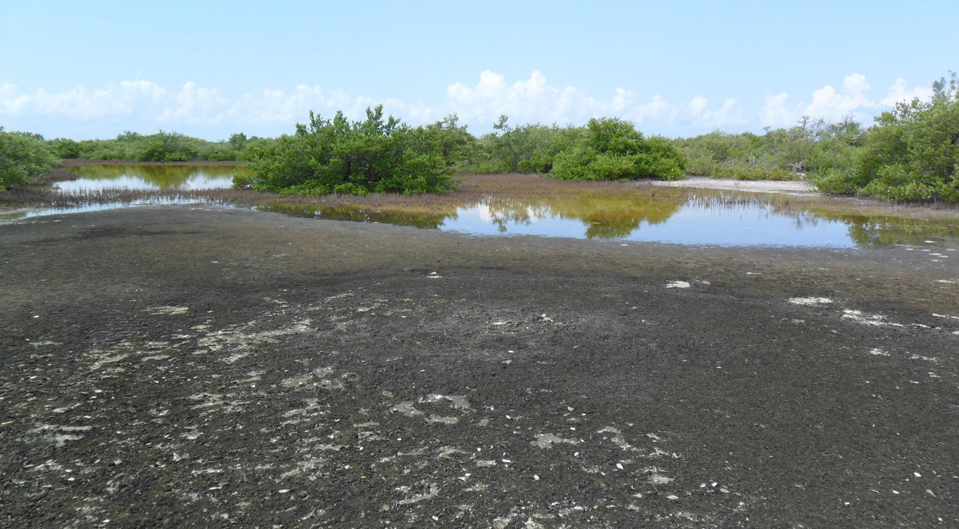
Laguna interior y manglares de substrato rocoso

Slide 10
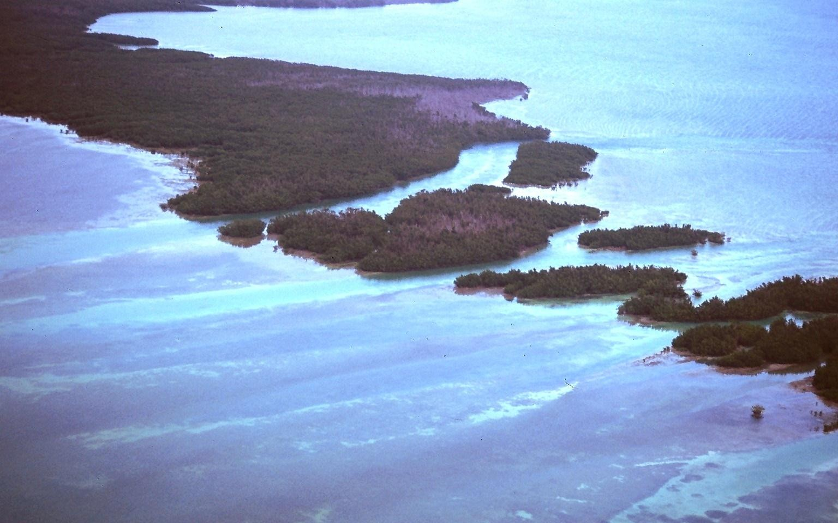
Golfo de Batabanó
Cayos de mangle y canales de marea

Slide 11
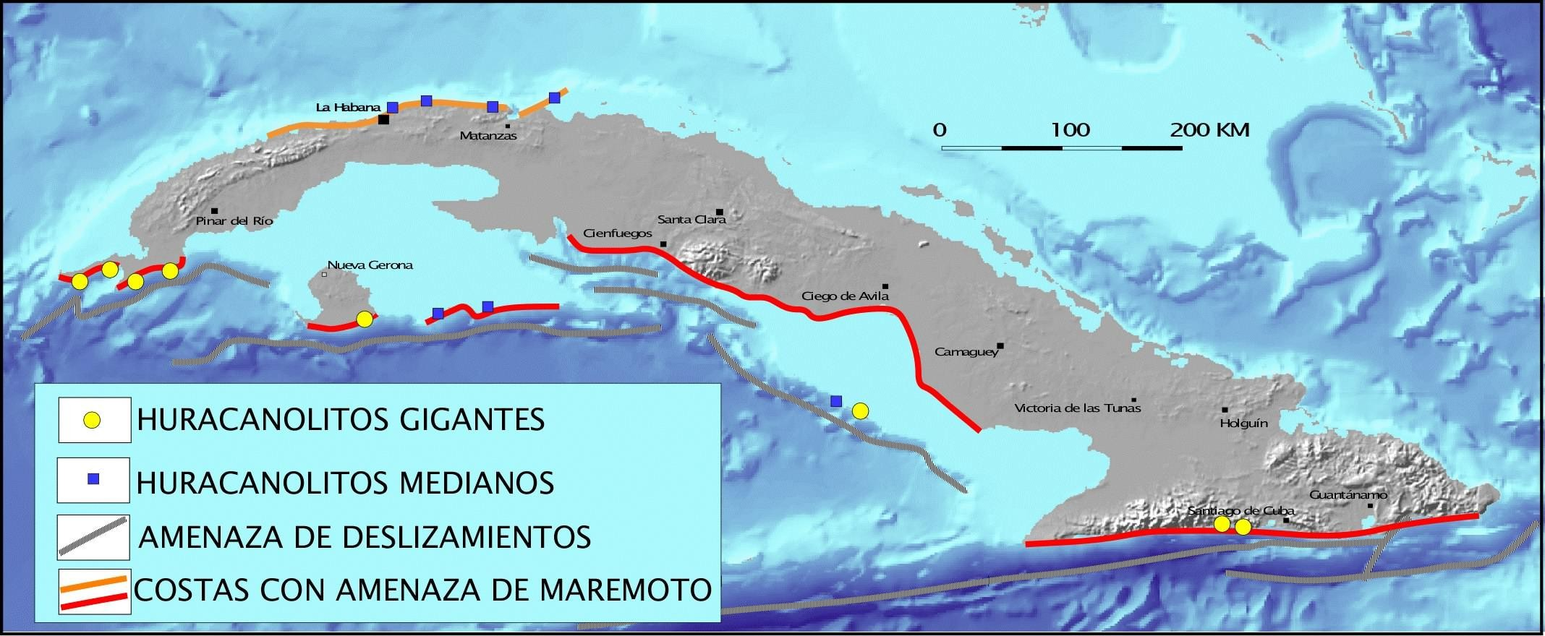
PELIGRO DE OLEAJE EXTREMO
Evidencias geológicas de eventos de oleaje extremo en el pasado

Slide 12


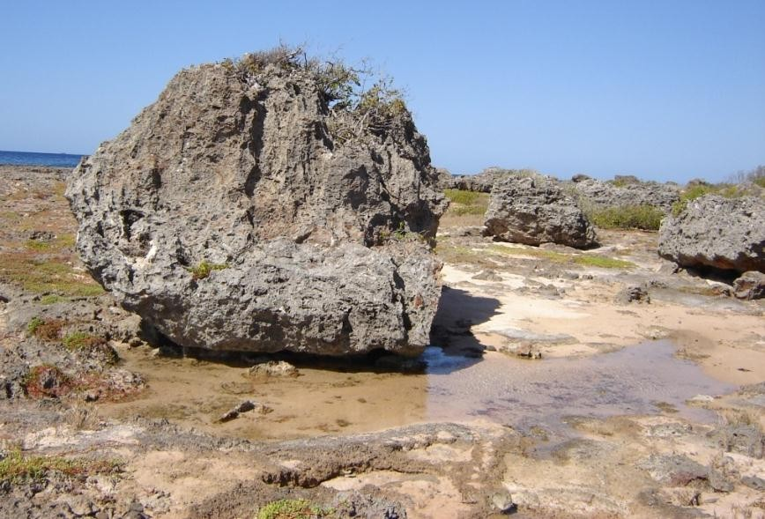
Huracanolito: Peligro de oleaje extremo

Slide 13
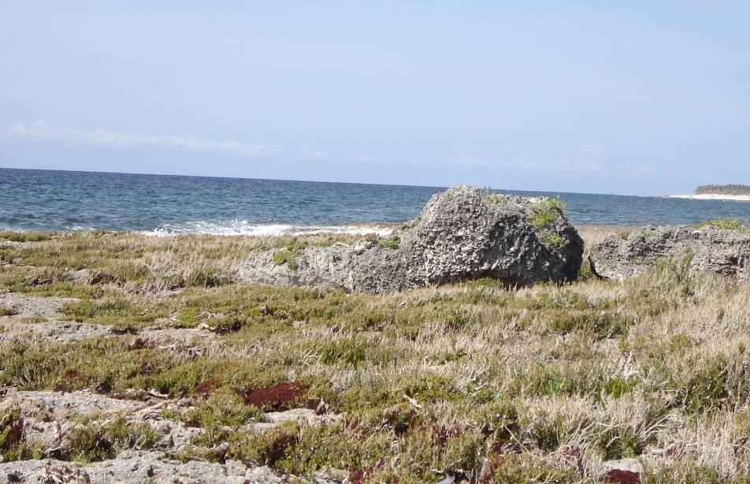
Huracanolith. Guanahacabibes.

Slide 14
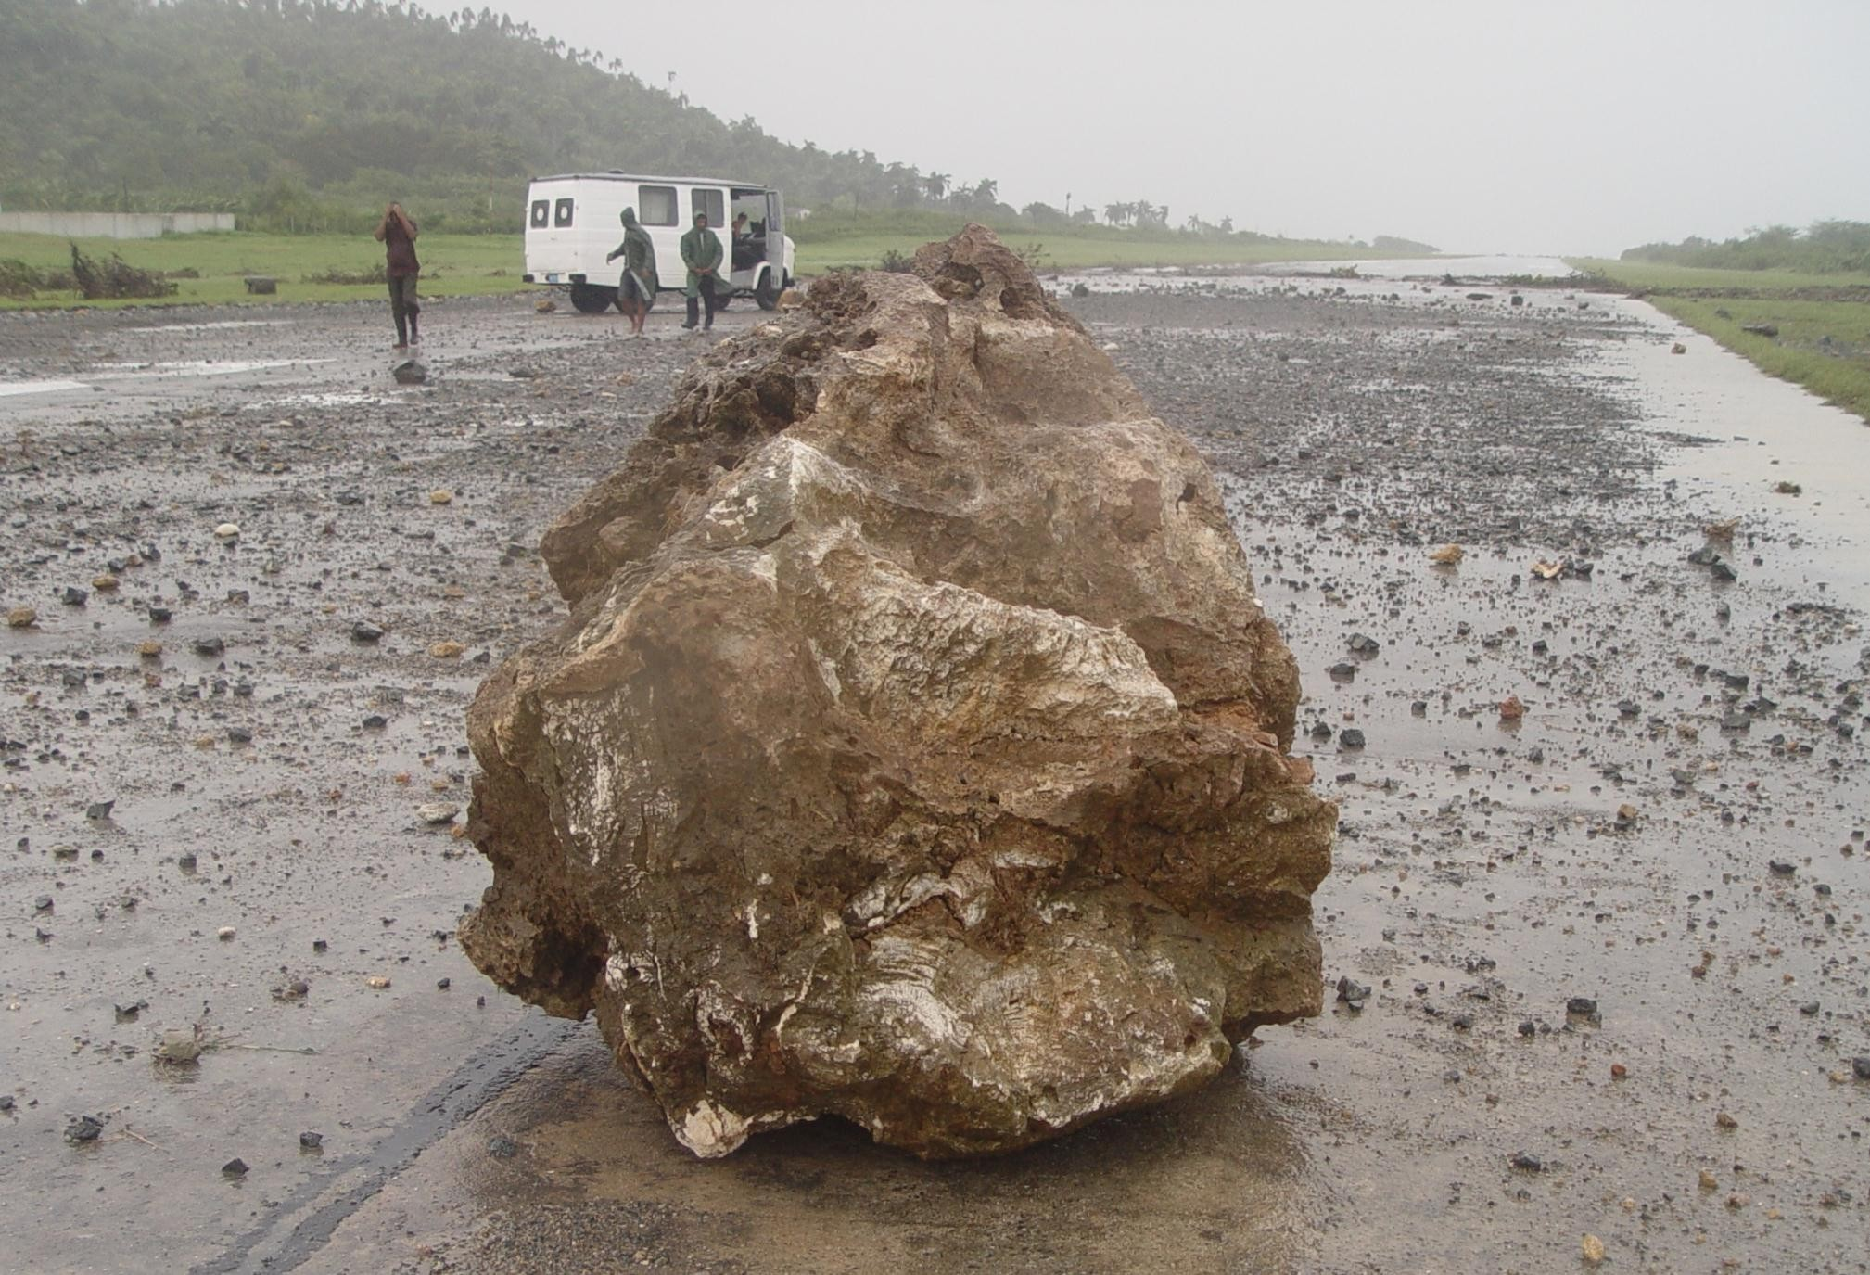
Huracanolito en la pista del aeropuerto de Baracoa

Slide 15

OBJETIVOS DEL PLAN DE ESTADO
Presentar un plan integral, que contenga los
pasos que
debemos determine
dar de manera las
ordenada,
prioridades y
acciones que hay que hacer, lugar por lugar, para prevenir y enfrentar los peligros y vulnerabilidades a que estamos sometidos por el cambio climático a corto, mediano, largo y muy largo plazos.
Plazos para los años:
Corto 2020
Mediano 2030
Largo 2050
Muy largo 2100

Slide 16



1. Preservar la personas amenazada).
CRITERIOS PARA IDENTIFICAR LAS PRIORIDADES DE LA TAREA VIDA
vida de las (población
física y
Seguridad alimentaria.
Desarrollo del turismo.
16

Slide 17


MUNICIPIOS DE ARTEMISA VINCULADOS CON
LAS PRIORIDADES DE LA TAREA VIDA
Alquízar, Artemisa, Bahía Honda,
Bauta, Caimito, Candelaria, Güira de Melena,
Mariel,
San Cristóbal
Artemisa: 9 de los 11
Quedan fuera de las prioridades Guanajay y San Antonio de los Baños, que no poseen costas

Slide 18
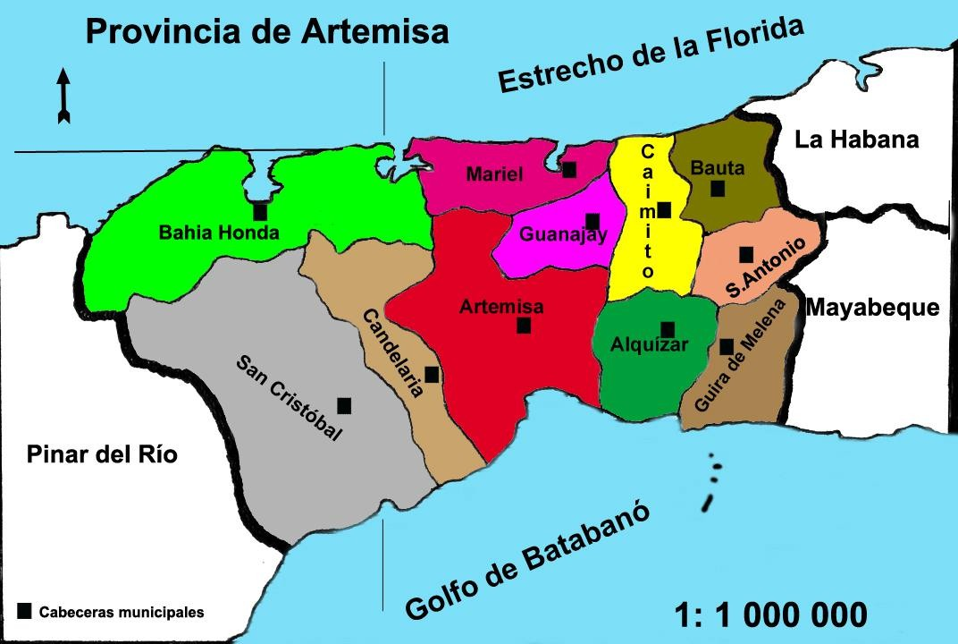

Slide 19

ACCIONES ESTRATÉGICAS:
TAREA VIDA: PLAN DE ESTADO PARA EL ENFRENTAMIENTO AL CAMBIO CLIMÁTICO
1. No permitir las construcciones de nuevas viviendas en los asentamientos costeros amenazados que se pronostica su desaparición por inundación permanente y los más vulnerables. Reducir la densidad demográfica en las zonas bajas costeras.
Responsable y participantes: IPF, CITMA, CAP, CAM)

Slide 20
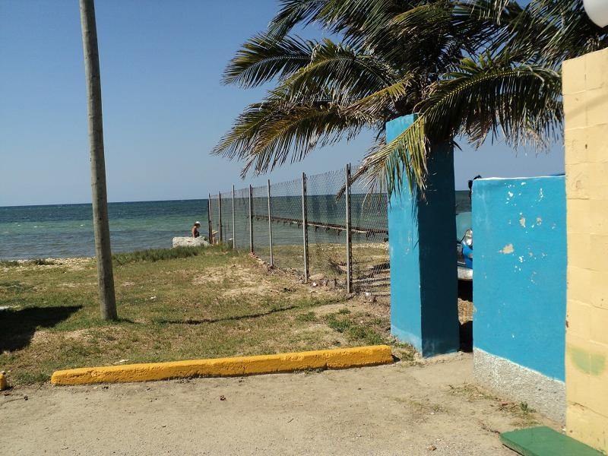
Playa San Pedro Bahía Honda, construcciones y cerca hasta la playa

Slide 21
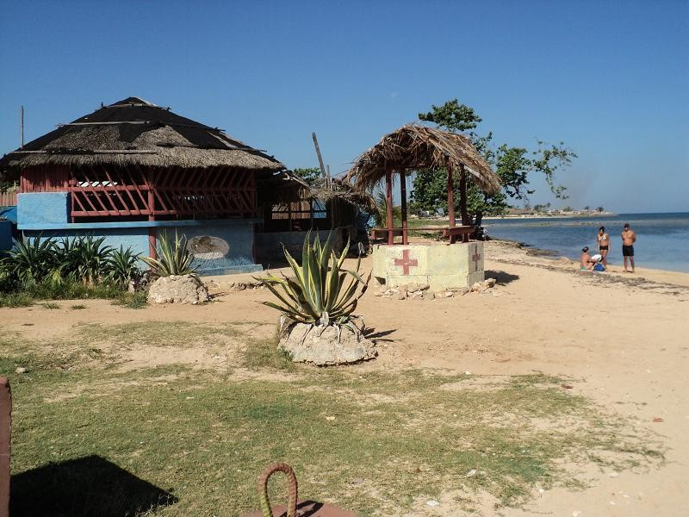
Instalaciones turísticas de playa Baracoa en la duna de arena

Slide 22
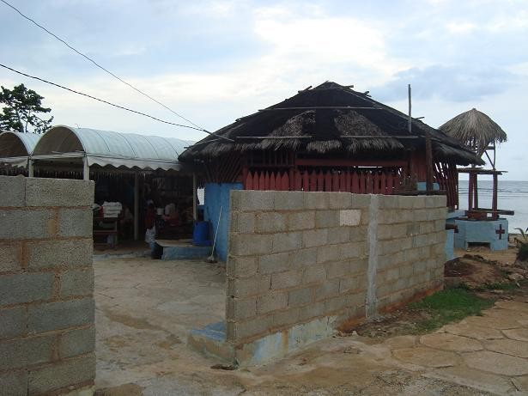
Muro de bloques sobre la arena de la playa que sirve como cerca de la discoteca. Todo ello contraviene el Decreto Ley 212.

Slide 23
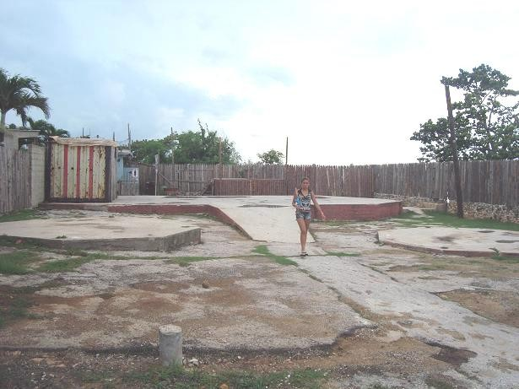
Discoteca sobre la playa con muros de piedra, pisos y plataformas de concreto

Slide 24
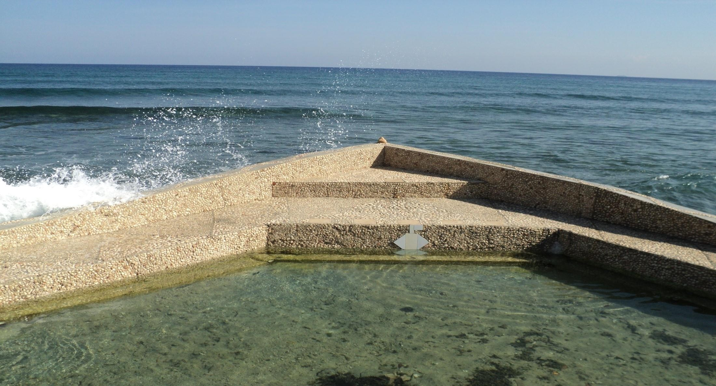
“Casa Barco”, al lado del puesto de Guardafronteras, permitiéndosele a un ciudadano cubano – italiano, que ocupara parte de un refugio del puesto antes mencionado.

Slide 25
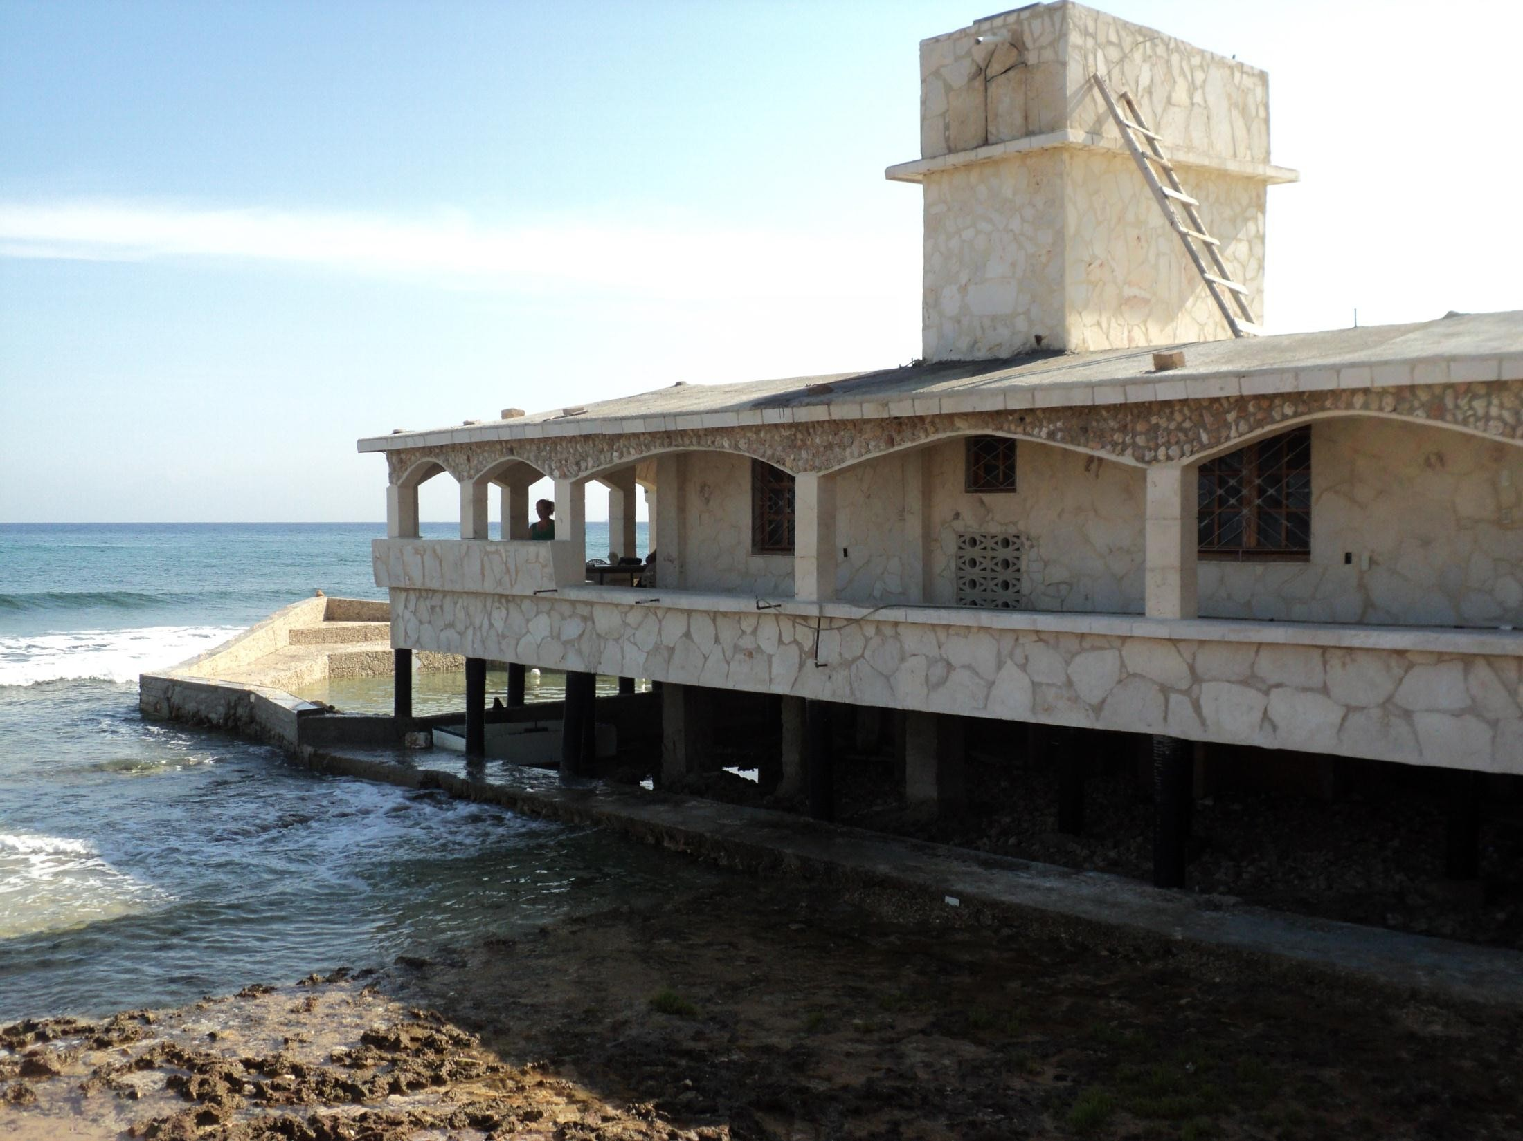

Vista parcial de la “Casa Barco”

Slide 26

VII. TAREA VIDA: PLAN DE ESTADO PARA EL ENFRENTAMIENTO AL CAMBIO CLIMÁTICO
ACCIONES ESTRATÉGICAS:
2. Desarrollar concepciones constructivas en la infraestructura, adaptadas a las inundaciones costeras para las zonas bajas.
Responsable y participantes:
(MICONS, MEP, IPF, MITRANS, CITMA, CAP, CAM)

Slide 27
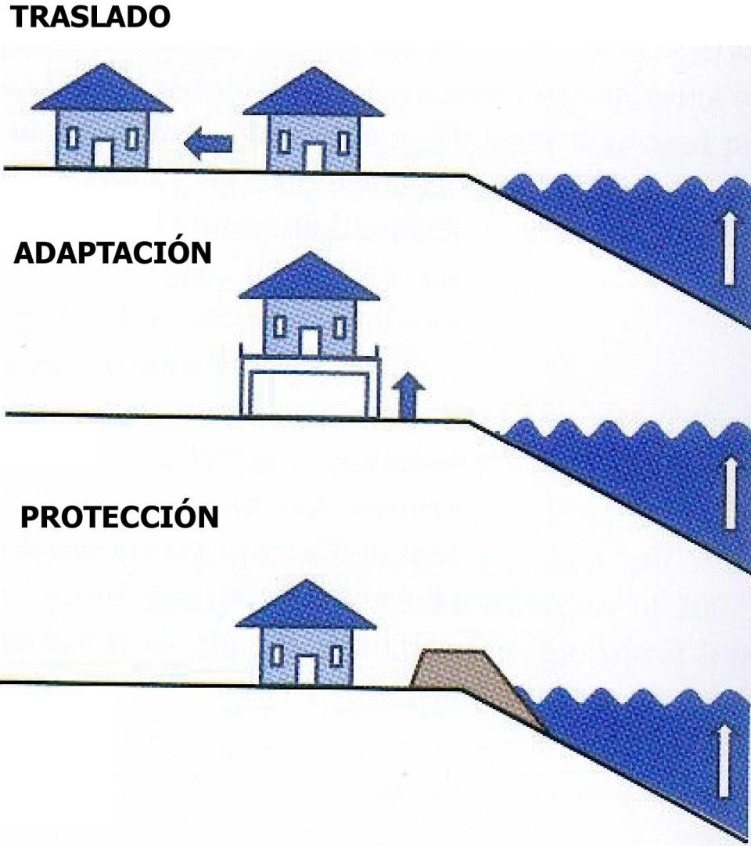
Opciones ante la elevación permanente del nivel del mar

Slide 28
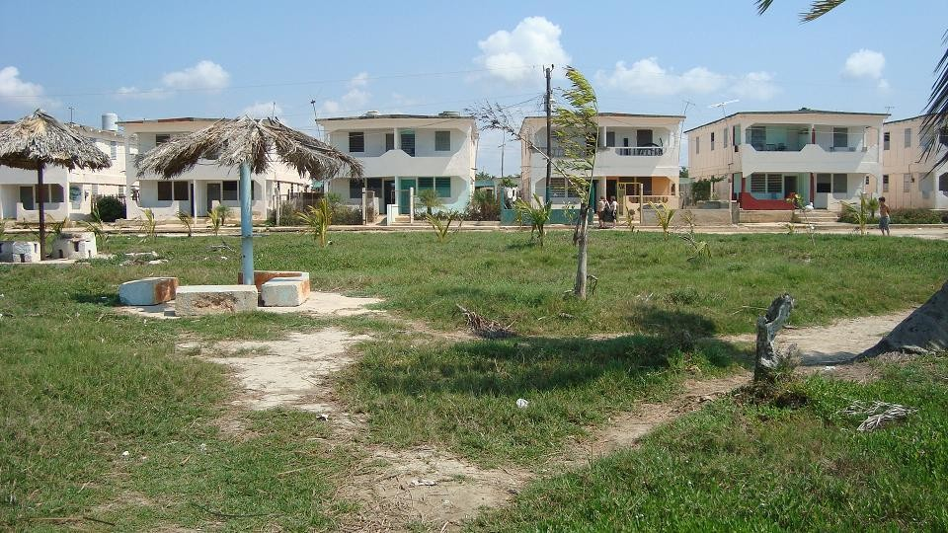
Cajío , Edificios nuevos

Slide 29
VII. TAREA VIDA: PLAN DE ESTADO PARA EL ENFRENTAMIENTO AL CAMBIO CLIMÁTICO
ACCIONES ESTRATÉGICAS:
3. Adaptar particular
las actividades agropecuarias, en las de mayor incidencia en la
seguridad alimentaria del país, a los cambios en el uso de la tierra como consecuencia de la elevación del nivel del mar y la sequía.
Responsable y participantes:
(MINAG, INRH, CITMA, ANAP, CAP CAM)

Slide 30
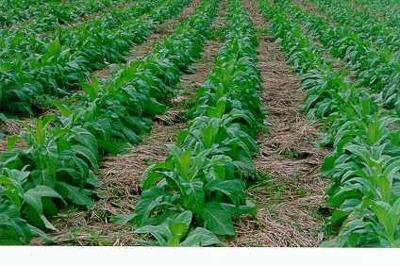
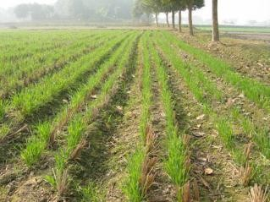
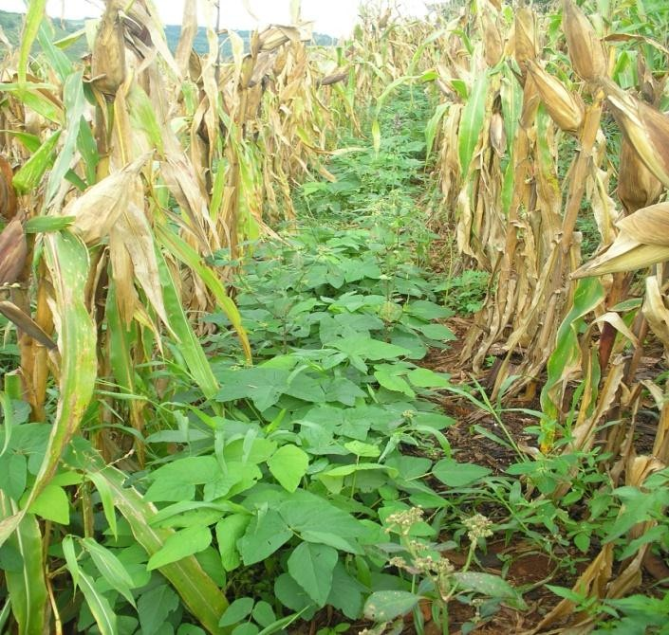
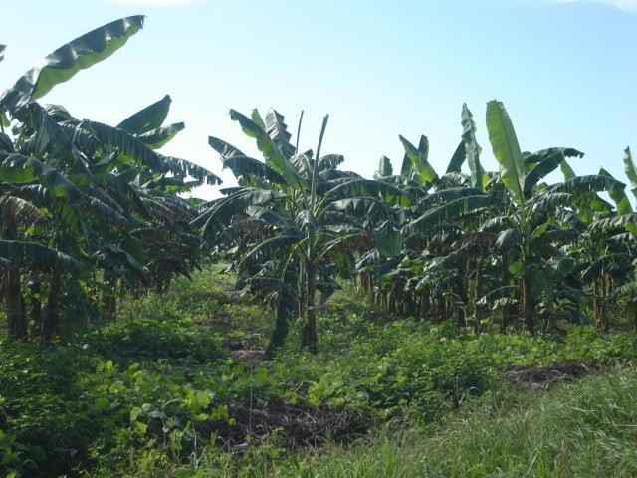
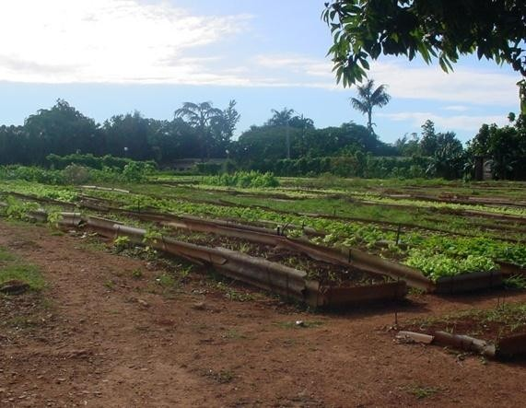
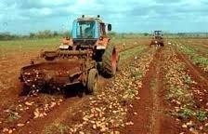
La provincia posee diversidad en la agricultura

Slide 31
VII. TAREA VIDA: PLAN DE ESTADO PARA EL ENFRENTAMIENTO AL CAMBIO CLIMÁTICO
ACCIONES ESTRATÉGICAS:
4. Reducir las áreas de cultivos próximas a las costas o afectadas por la intrusión salina. Diversificar los cultivos, mejorar las condiciones de los suelos, introducir y desarrollar variedades resistentes al nuevo escenario de temperaturas.
Responsables:
(MINAG, INRH, CITMA, MES, ANAP, CAP Y CAM)

Slide 32

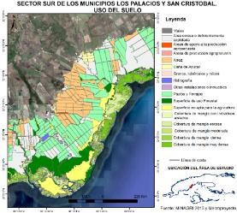

Slide 33
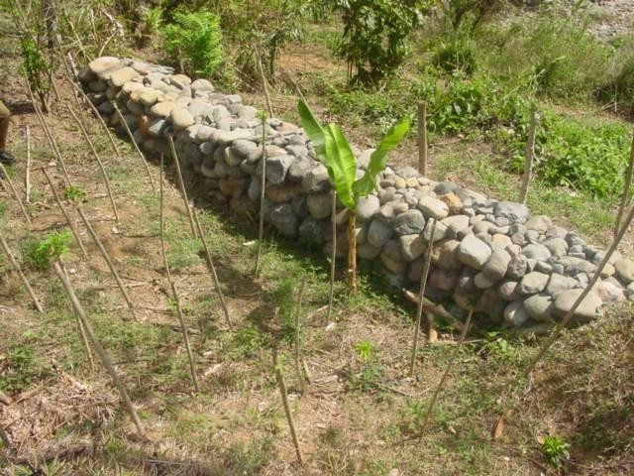
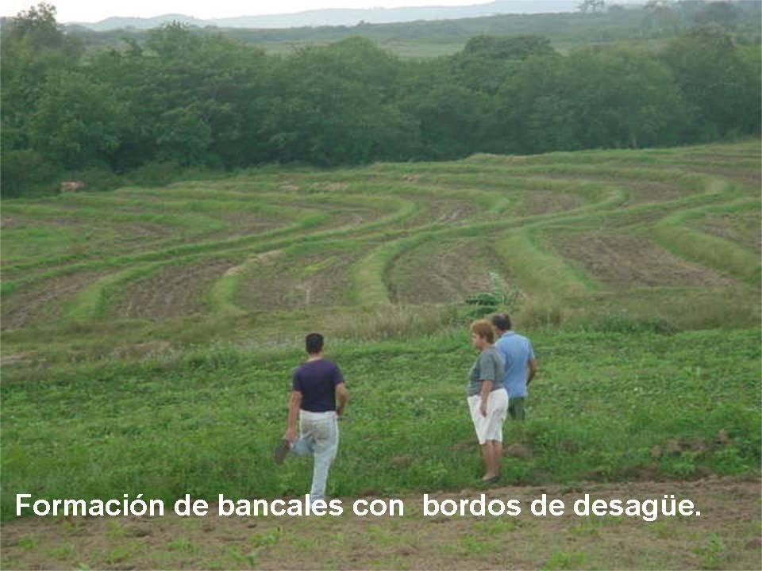
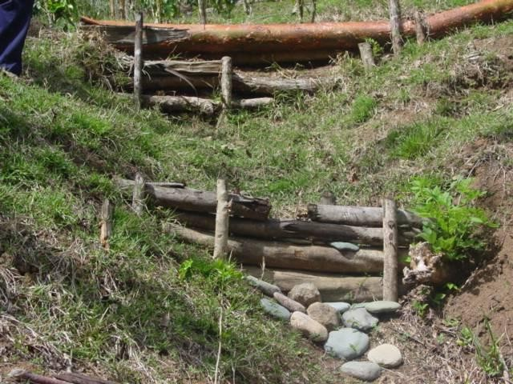
Acciones para evitar erosión de suelos en áreas de fuerte pendiente

Slide 34

IV. TAREA VIDA: PLAN DE ESTADO PARA EL
ENFRENTAMIENTO AL CAMBIO CLIMÁTICO
ACCIONES ESTRATÉGICAS:
5. Planificar en los plazos determinados los procesos de reordenamiento urbano de los asentamientos e infraestructuras amenazadas, en correspondencia con las condiciones económicas del país. Comenzar por medidas de menor costo, como soluciones naturales inducidas (recuperación de playas, reforestación).
Responsable y participantes:
(IPF, MINAG, CITMA, MINTUR, CAP, CAM)
34

Slide 35
VII. TAREA VIDA: PLAN DE ESTADO PARA EL ENFRENTAMIENTO AL CAMBIO CLIMÁTICO
Tarea 1.
Identificar y acometer acciones y proyectos de adaptación al cambio climático, de carácter integral y progresivos, necesarios para reducir la vulnerabilidad existente en las 15 áreas identificadas como priorizadas; considerando en el orden de actuación la población amenazada, su seguridad física y alimentaria y el desarrollo del turismo.
Responsable y participantes: (CITMA, OACES, CAP, CAM)

Slide 36
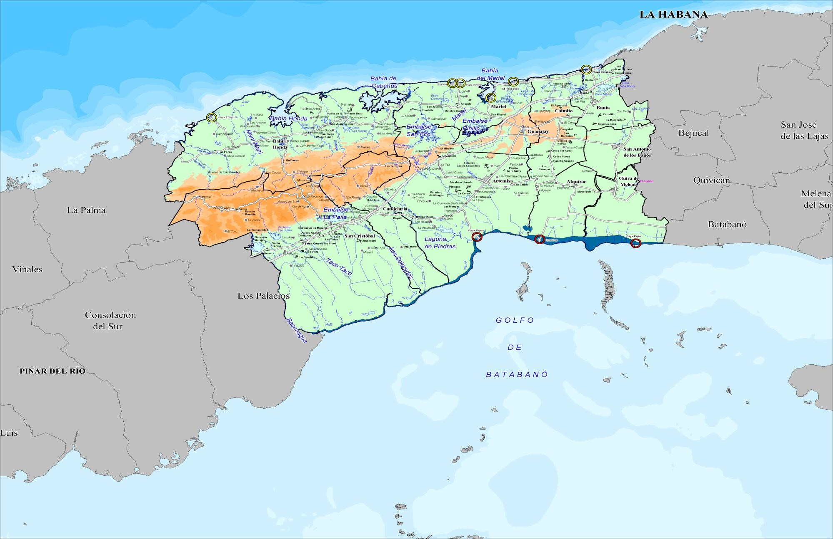
Impacto del ascenso del n.m.m. por el cambio climático en Artemisa
Ascenso del n. m. del mar (0,27m).
Año 2050. Afectaciones.
Superficie sumergida de la provincia 62.97 km² Cantidad de asentamientos afectados 9 Cantidad población afectada 1 278
Cantidad de viviendas afectadas 620 Cantidad de instalaciones afectadas 11 Extensión de redes afectadas (km) 2632.28

Slide 37
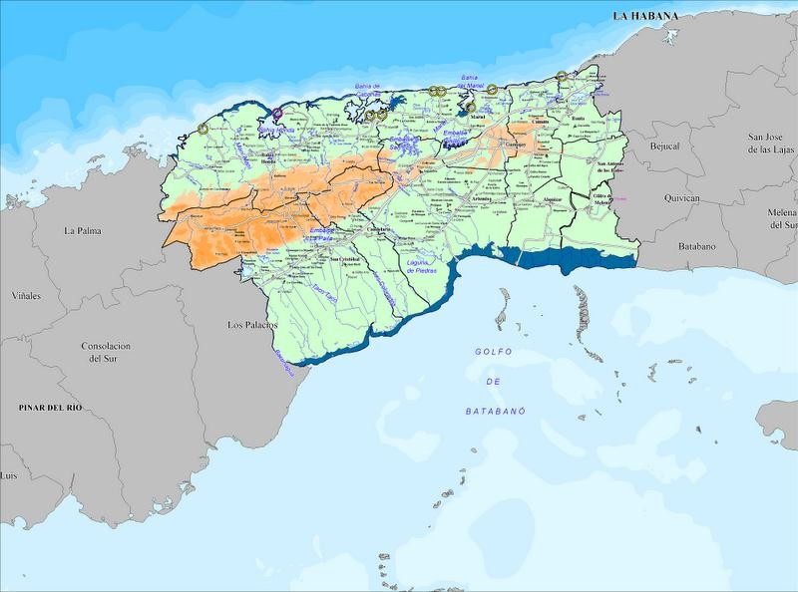
Ascenso del nivel medio del mar( 0,85m). Año 2100. Afectaciones.
Superficie sumergida de la provincia 187.00 km² Cantidad de asentamientos afectados 9 Cantidad población afectada 1 018
Cantidad de viviendas afectadas 321 Cantidad de instalaciones afectadas 9 Extensión de redes afectadas (km) 11.81

Slide 38
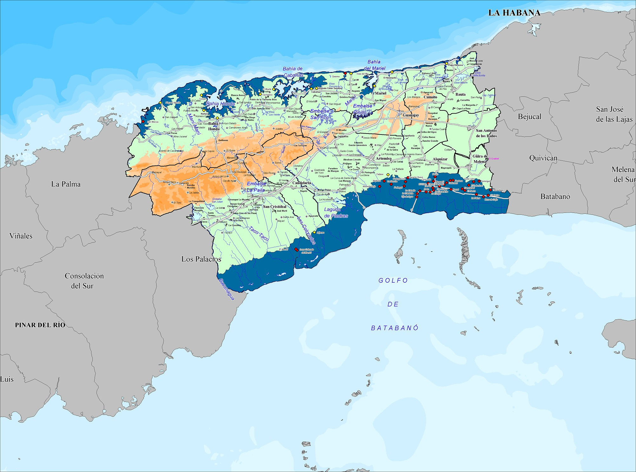
Huracán categoria 5, Año 2100. Afectaciones.
Área afectada por penetración del mar por provincia (km² ) 803.00 Cantidad de asentamientos afectados 49
Cantidad de personas afectadas 32,477 Cantidad de viviendas afectadas 9 909 Cantidad de instalaciones afectadas 96

Slide 39

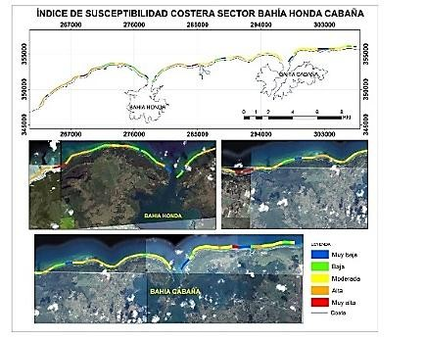

Slide 40
TAREA VIDA: PLAN DE ESTADO PARA EL ENFRENTAMIENTO AL CAMBIO CLIMÁTICO
Tarea 3.
Conservar, mantener y recuperar integralmente las playas arenosas del archipiélago cubano, priorizando las urbanizadas de uso turístico y reduciendo la vulnerabilidad estructural del patrimonio construido.
Responsable y participantes: (CITMA (AMA, INNOMAX), OTROS OACE, CAP, CAM)
MINTUR,
MINFAR,

Slide 41
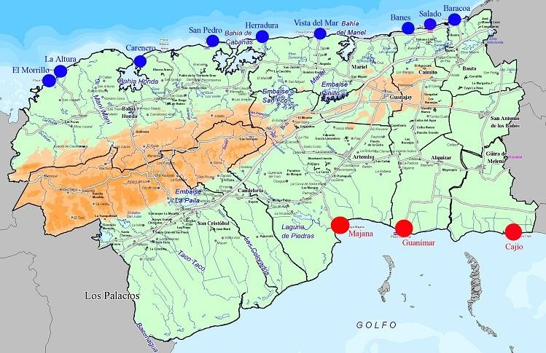
Playas de Artemisa

Slide 42
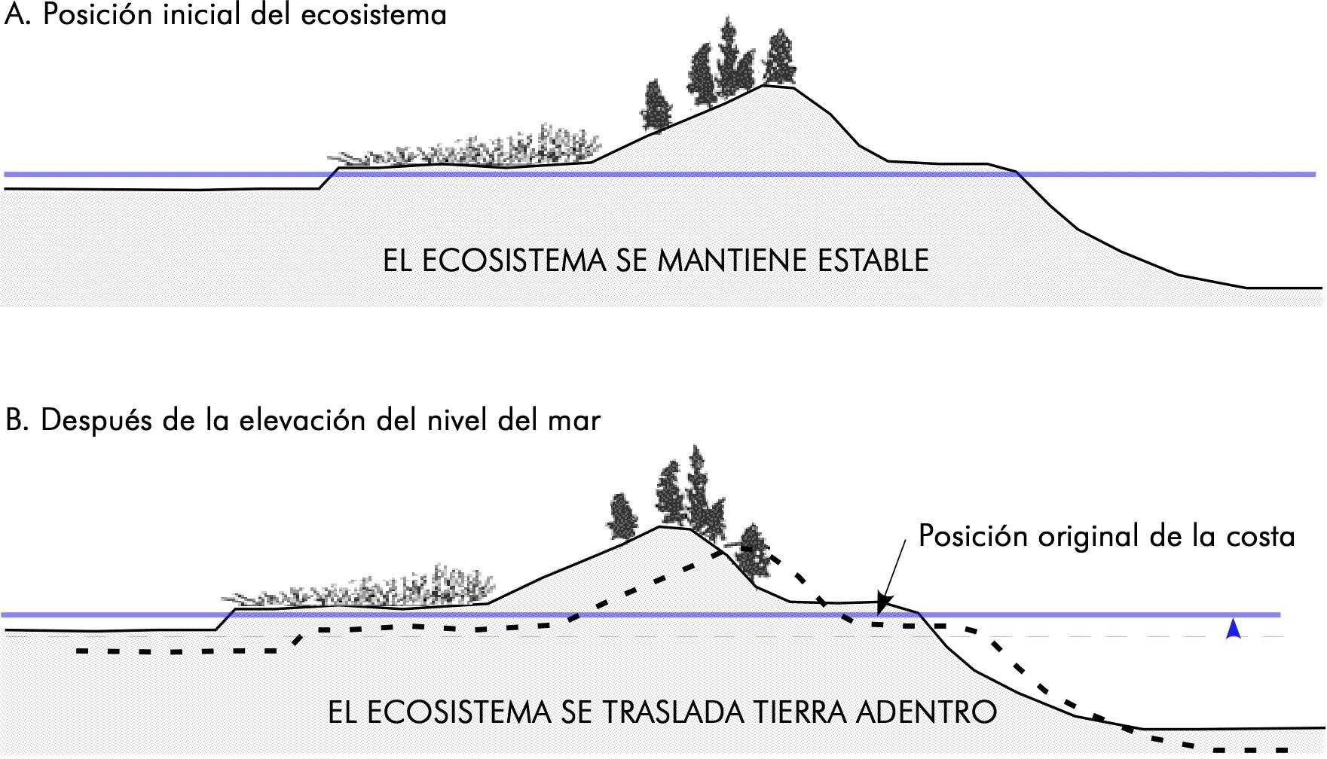
Respuesta de las playas a la elevación del nivel del mar
Necesidad de proteger la duna

Slide 43
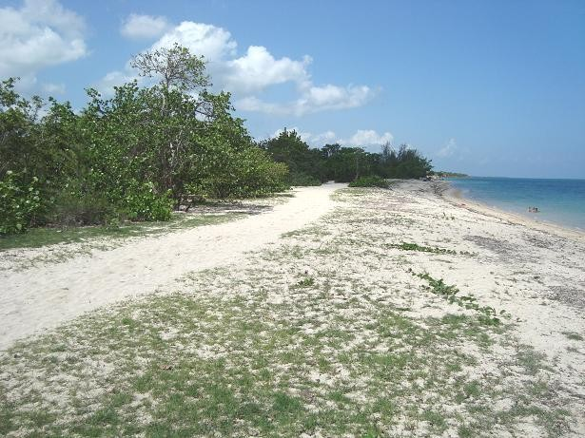
Herradura
Playa

Slide 44
Playa Herradura, Municipio Cabañas

Slide 45
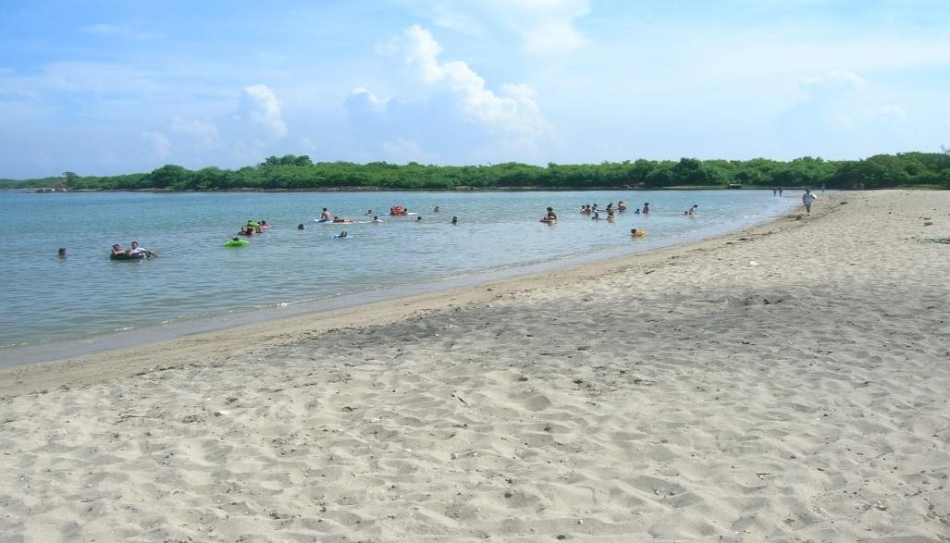
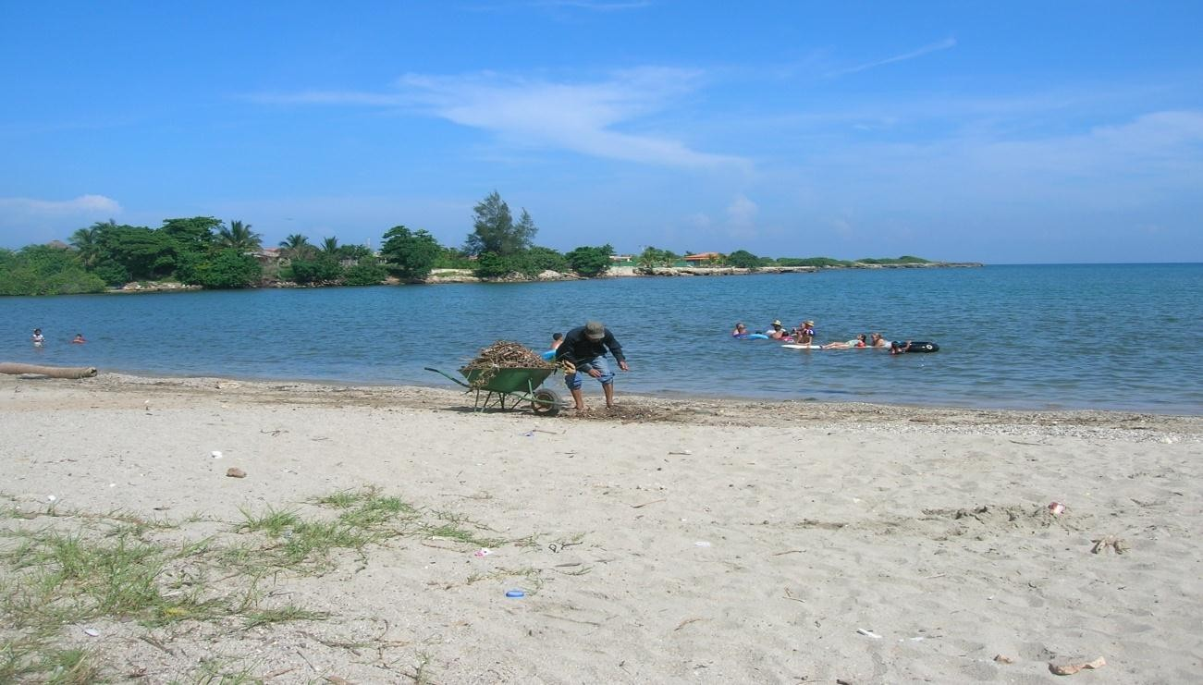
Playa Banes, Municipio Caimito

Slide 46
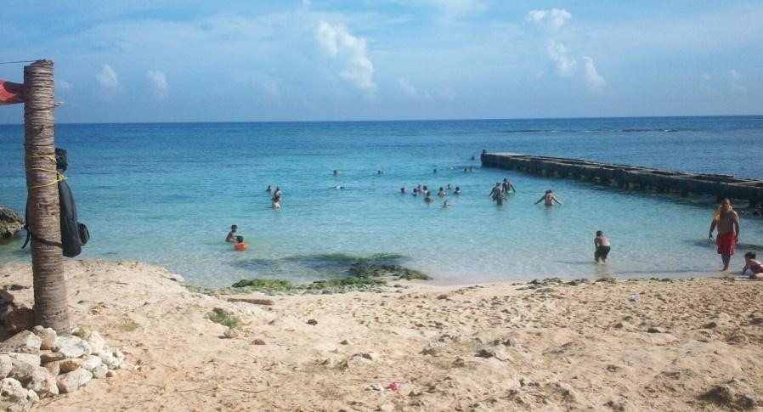
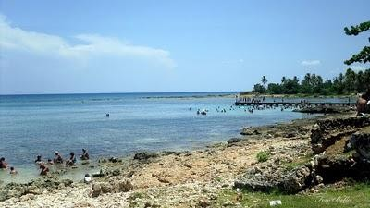
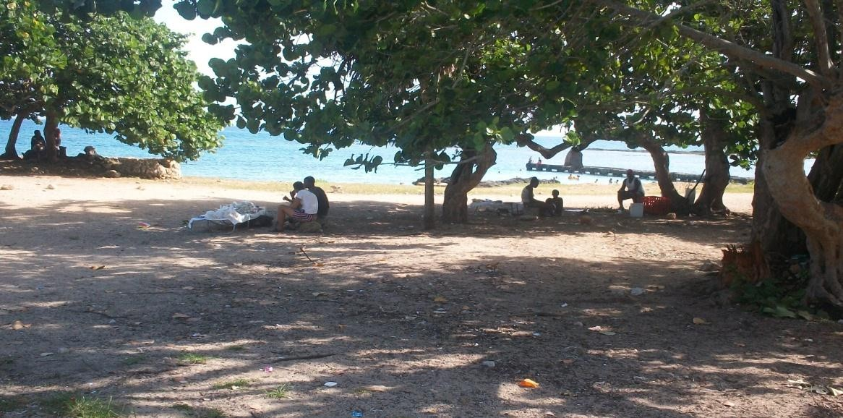

Playa El Salado, Municipio Caimito

Slide 47


Playa Baracoa, Municipio Bauta

Slide 48

Playa Guanimar, Municipio Alquízar

Slide 49
VII. TAREA VIDA: PLAN DE ESTADO PARA EL
ENFRENTAMIENTO AL CAMBIO CLIMÁTICO
Tarea 5.
Dirigir la reforestación hacia la máxima protección de los suelos y las aguas en cantidad y calidad; así como a la recuperación de los manglares más afectados. Priorizar los embalses, canales y franjas hidrorreguladoras de las cuencas tributarias de las principales bahías y de las costas de la plataforma insular.
Responsable y participantes: (MINAG, INRH, CITMA, MINAL, CAM)
OTROS
OACE,
CAP,

Slide 50


Cuencas hidrorreguladoras
Río Ariguanabo con su franja de bosques que debe ser protegida
Desembocadura del río Banes , el manglar logró recuperarse, está entre zonas priorizadas en la costa norte

Slide 51

Cuenca hidrorreguladora del río Capellanía , contaminada y con carencia de franja de bosque protector

Slide 52


Cuenca Sur
Con una longitud de alrededor de 120 km y una anchura aproximada de 25 km la Cuenca Sur es el acuífero más importante de las provincias Artemisa y Mayabeque.
Es abierta al mar. Su alimentación depende del régimen de lluvias, las cuales debido al intenso desarrollo del carso se infiltran en considerable proporción.

Slide 53
La Cuenca Sur es abierta en su porción sur por lo que está interconectada con el mar, esto unido a que los ingresos al acuífero producto de las precipitaciones durante el período húmedo presentaron durante muchos años un déficit continuo y la explotación intensiva del acuífero, provocó el deterioro paulatino de la calidad química del agua debido al aumento de la salinidad.

Slide 54

Merma del potencial hídrico, por el desplazamiento en profundidad de la intrusión marina salina.

Slide 55

Superficie ocupada por intrusión salina marina 777,25 Km²

Slide 56


Protegida por el Dique Sur
Se construyó en la década del 80 del pasado siglo.
Es un terraplén con una extensión de 51,70 km y a 1m sobre el nivel del mar.
Se extiende desde las inmediaciones del poblado de Surgidero de Batabanó hasta playa Majana, se construyó paralelo a la línea costera a una distancia aproximada de 500 m.
Ha traído resultados positivos para esta cuenca, incremento de unos 80 millones m³ al año, muestra estabilidad incluso en épocas de seca. Actualmente es vitrina de lo que ocurre, se proyectan otros diques en el país
Estado anterior del Dique
Hoy restaurado

Slide 57
VII. TAREA VIDA: PLAN DE ESTADO PARA EL
ENFRENTAMIENTO AL CAMBIO CLIMÁTICO
Tarea 8.
Implementar y
controlar las medidas de adaptación y
mitigación al cambio climático derivadas de las políticas sectoriales en los Programas, Planes y proyectos vinculados a la seguridad alimentaria, la energía renovable, la eficiencia energética, el ordenamiento territorial y urbano, la pesca, la agropecuaria, la salud, el turismo, la construcción, el transporte, la industria y el manejo integral de los bosques.
Responsable y participantes:
(CITMA, MINEM, MINAG, MINAL, AZCUBA, OTROS OACE, CAP, CAM)
MITRANS,
IPF,

Slide 58
Proyectos en la provincia de Artemisa vinculados al cambio climático:
Proyecto Adaptación Basada en Ecosistemas (ABE) “Proyecto Manglar Vivo”
Proyecto Bases Ambientales para la
Sostenibilidad Alimentaria Local (BASAL)”

Slide 59


Destrucción de los manglares, Costa sur, Artemisa
Imágenes tomadas de Iturralde-Vinent. Marcuba 2009

Slide 60





Proyecto Manglar Vivo, un ejemplo de “Adaptación Basada en Ecosistema”

Slide 61


Manglares en desembocaduras de ríos de la costa norte
•
Río El Mosquito
Desembocadura del Río Banes en Playa Banes

Slide 62
VII. TAREA VIDA: PLAN DE ESTADO PARA EL ENFRENTAMIENTO AL CAMBIO CLIMÁTICO
Tarea 11.
Gestionar y
utilizar los recursos
financieros tanto los
internacionales provenientes de fondos
disponibles,
climáticos globales y
regionales, como los de fuentes bilaterales; para ejecutar las inversiones, proyectos y acciones que se derivan de cada una de las Tareas de este Plan de Estado.
Responsable y participantes:
(CITMA, MEP, MINCEX, MINREX, BCC, OTROS OACE Y OLPP)

Slide 63



Está entre las áreas priorizadas en la Tarea Vida

Slide 64


Slide 65

Bahía y el pueblo de Mariel incluidos en la ZEDM

Slide 66


ENERGÍAS RENOVABLES

Slide 67
VII. TAREA VIDA: PLAN DE ESTADO PARA EL
ENFRENTAMIENTO AL CAMBIO CLIMÁTICO
Tarea 7.
Mantener e introducir en los planes de ordenamiento territorial y urbano los resultados científicos del Macroproyecto sobre Peligros y Vulnerabilidad de la zona costera (2050-2100); así como los Estudios de Peligro, Vulnerabilidad y Riesgo en el ciclo de reducción de desastres. Emplear esta información como alerta temprana para la toma de decisiones por parte de los OACE, OSDE, EN, CAP y CAM.
Responsable y participantes:
(IPF, CITMA, EMNDC, MINTUR, MINFAR, OTROS OACE, CAP, CAM)

Slide 68


Prepararse ante los riesgos de desastres y reducir la vulnerabilidad.

Slide 69
Tarea 10.
TAREA VIDA: PLAN DE ESTADO PARA EL ENFRENTAMIENTO AL CAMBIO CLIMÁTICO
Priorizar las medidas y acciones para elevar la percepción del riesgo y aumentar el nivel de conocimiento y el grado de participación de toda la población en el enfrentamiento al cambio climático y una cultura que fomente el ahorro del agua.
Responsable y participantes:
(CITMA, ICRT, MINED, MES, MINCULT, OTROS OACE, CAP, CAM)

Slide 70

Contribuir a elevar el nivel de conocimiento y el grado de participación de toda la población en el enfrentamiento al cambio climático
Revisar las disciplinas de todas las carreras para incluir las temáticas relativas al medio ambiente, la gestión y la educación ambiental, especialemnte en función del cambio climático.
Introducir en el currículo propio y optativo electivo de todas las carreras una asignatura relacionada con el medio ambiente, la gestión y la educación ambiental.
Desarrollar cursos de posgrado para docentes y no docentes del territorio, con los temas de medio ambiente, la gestión y la educación ambiental contextualizándolos al perfil profesional.
Establecer vínculos con el Citma de la provincia en función de las acciones de la Tarea Vida.
Establecer vínculo para la divulgación de las temáticas relativas al medio ambiente, la gestión y la educación ambiental en función de los impactos y la Tarea Vida en la provincia.

Slide 71















SÓLO LA CIENCIA, LA TÉCNICA Y LA PRODUCTIVIDAD POR HECTÁREA PODRÁN ENFRENTAR EL GRANDIOSO DESAFÍO QUE TIENE POR DELANTE UN PLANETA QUE SE EMPOBRECE Y CUYA TIERRA AGRÍCOLA Y AGUA POTABLE DISMINUYEN AÑO POR AÑO
Fidel Castro, 28 de Septiembre 2002

